Slide 1

《拖延心理学》
瞿荣辉
2020年01月10日

Slide 2
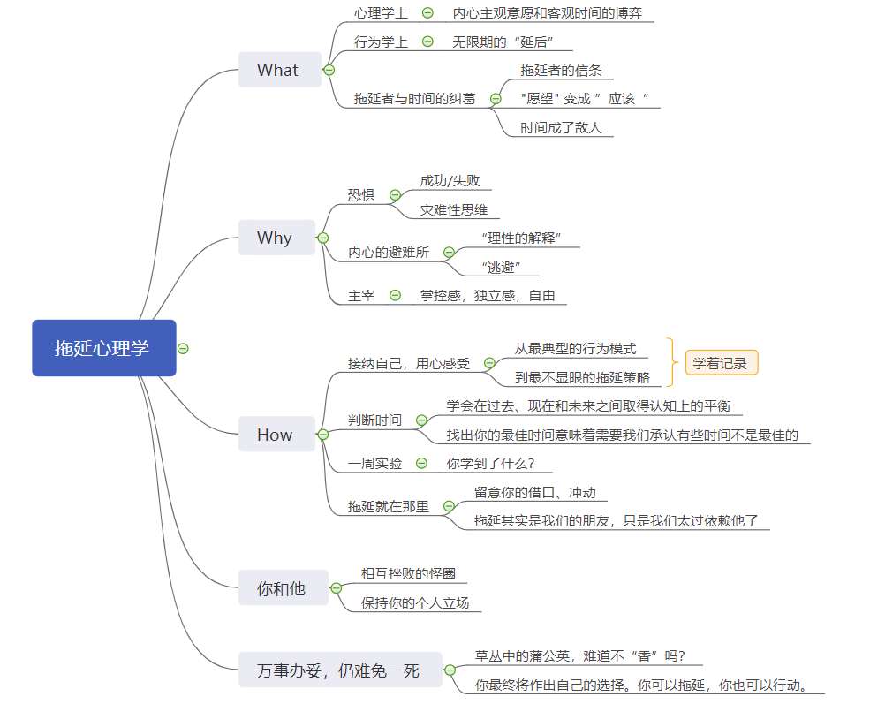

Notes:
Computers are made for calculation
作为输入 ： Program and data

Slide 3
What
拖延是什么？

Slide 4
What
心理学上：内心主观意愿和客观时间的博弈
行为学上：无限期的“延后”
"愿望" 变成 "应该" —— 从此，时间成了敌人！

Slide 5
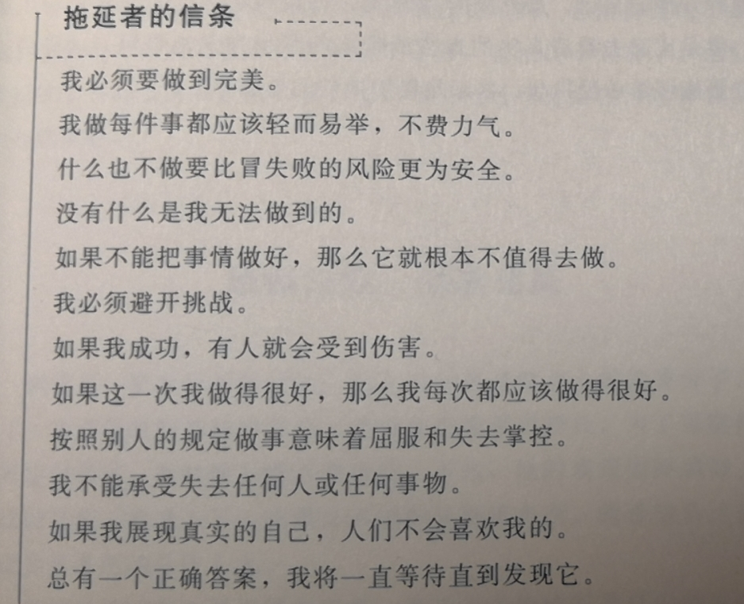
What

Slide 6
Why
为什么会产生拖延？

Slide 7
Why
成功、失败的恐惧
恐惧
灾难性思维
我们所恐惧的事情是那些早已发生过的事情。“---- 英国心理分析学家
Notes:
如果说我们此刻战胜了恐惧

Slide 8
Why
下一次在遇到了怎么办？
避难所
“理性的解释”
“逃避”

Slide 9
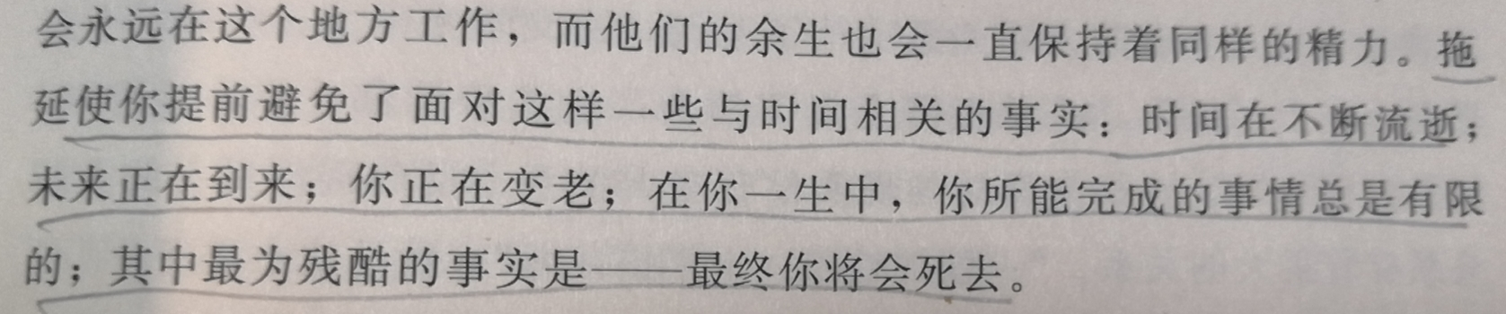
Why
我们从拖延那里获得了什么？
主宰
在那一刻，拖延给了你全知全能的幻觉；
你在里面可以掌控时间、掌控他人、掌控现实；

Slide 10
How
接纳自己，用心感受
尽量多地观察你的种种表现，从最典型的行为模式，到最不显眼的拖延策略，你都要加以注意；
拖延者在鞭挞自己方面都是高手，而当她们值得表扬的时候，他们却并不善于善待自己。
判断时间
找出你的最佳时间意味着需要我们承认有些时间不是最佳的。
学会在过去、现在和未来之间取得认知上的平衡。《时间迷思》--津巴多和博伊德

Slide 11
How
一周实验
“一周实验” 你学到了什么？不要低估你的一周实验。
不再是消除拖延，拖延就在那里
拖延其实是我们的朋友，只是我们太过依赖他了
留意你的借口、冲动

Slide 12
You and firends
如果拖延者不是你，而是“他”呢？

Slide 13
You and firends
相互挫败的怪圈
鼓励：你会假设，通过你清晰的思路，加上你的鼓励，他最终会明白你告诉他的道理，并开始行动。“对，但是......”
失望你的内心会想，你已经做了所有的工作，而拖延者却不当回事。
恼火：恼火和愤怒常常伴随着失望接踵而来；
僵持：你陷在壕沟里想要把拖延者往前推，而拖延者此时同样现在壕沟里，想要坚决的抵制你。

Slide 14
You and firends
保持你的跟人立场
你很容易忘记你与拖延者其实是两个独立的人；
你的配偶和孩子并不是你，他们的表现并不是衡量你是一个好伴侣或者好父亲的唯一标准。
不要拯救！让你的孩子自己品尝苦果

Slide 15
万事办妥，仍难免一死
草丛中的蒲公英，难道不“香”吗？
你最终将作出自己的选择。你可以拖延，你也可以行动。

Slide 16

PPT模板下载：www.1ppt.com/moban/ 行业PPT模板：www.1ppt.com/hangye/
节日PPT模板：www.1ppt.com/jieri/ PPT素材下载：www.1ppt.com/sucai/
PPT背景图片：www.1ppt.com/beijing/ PPT图表下载：www.1ppt.com/tubiao/
优秀PPT下载：www.1ppt.com/xiazai/ PPT教程： www.1ppt.com/powerpoint/
Word教程： www.1ppt.com/word/ Excel教程：www.1ppt.com/excel/
资料下载：www.1ppt.com/ziliao/ PPT课件下载：www.1ppt.com/kejian/
范文下载：www.1ppt.com/fanwen/ 试卷下载：www.1ppt.com/shiti/
教案下载：www.1ppt.com/jiaoan/ PPT论坛：www.1ppt.cn
谢谢

